Slide 1
Πληροφορική
Ενότητα 2 (Μέρος A): Το Υλικό του Υπολογιστή.
Δήμητρα Αβραμούλη,
Καθηγήτρια Εφαρμογών,
Τμήμα Σχεδιασμού και Τεχνολογίας Ξύλου και Επίπλου Τ.Ε.,
T.E.I. Θεσσαλίας

Slide 2
Άδειες Χρήσης
Το παρόν εκπαιδευτικό υλικό υπόκειται σε άδειες χρήσης Creative Commons.
Για εκπαιδευτικό υλικό, όπως εικόνες, που υπόκειται σε άλλου τύπου άδειας χρήσης, η άδεια χρήσης αναφέρεται ρητώς.

Slide 3
Χρηματοδότηση
Το παρόν εκπαιδευτικό υλικό έχει αναπτυχθεί στα πλαίσια του εκπαιδευτικού έργου του διδάσκοντα.
Το έργο υλοποιείται στο πλαίσιο του Επιχειρησιακού Προγράμματος «Εκπαίδευση και Δια Βίου Μάθηση» και συγχρηματοδοτείται από την Ευρωπαϊκή Ένωση (Ευρωπαϊκό Κοινωνικό Ταμείο) και από εθνικούς πόρους.

Slide 4
Σκοποί ενότητας
Σκοπός της ενότητας είναι η κατανόηση του υλικού που αποτελεί τον υπολογιστή. Διασαφηνίζεται τι είναι υπολογιστής και ότι περιφερειακές συσκευές όπως οθόνη και ποντίκι δεν είναι ο ηλεκτρονικός υπολογιστής. Αναλύεται το εσωτερικό του ηλεκτρονικού υπολογιστή , τι περιέχει και πως τα διάφορα τμήμα δασύνονται και παρουσιάζονται αναλυτικά οι συσκευές εισόδου και εξόδου.
Το Υλικό του Υπολογιστή

Slide 5
Περιεχόμενα ενότητας
Υλικό του Υπολογιστή,
Γενικός τρόπος λειτουργίας του ηλεκτρονικού υπολογιστή,
Κύρια Μέρη του Προσωπικού Υπολογιστή,
Συσκευές εισόδου και εξόδου.
Το Υλικό του Υπολογιστή

Slide 6
Ηλεκτρονικός Υπολογιστής (1 από 3)
Πουλιέται οπουδήποτε (ακόμη και σε Super Market),
Είναι παντού,
Ο φορητός έχει τις ίδιες δυνατότητες με τον επιτραπέζιο,
Γίνονται μικρότεροι και ισχυρότεροι,
Δωρεάν πληροφορίες,
Το Υλικό του Υπολογιστή
6

Slide 7
Ηλεκτρονικός Υπολογιστής (2 από 3)
Τι είναι;
Είναι ένα σύνολο από ηλεκτρικά και ηλεκτρονικά εξαρτήματα.
Ο Η/Υ δέχεται δεδομένα, τα επεξεργάζεται και στην συνέχεια μας δίνει τα αποτελέσματα
Το Υλικό του Υπολογιστή
7

Slide 8
Ηλεκτρονικός υπολογιστής (3 από 3)
Υλικό,
Λογισμικό.
Το Υλικό του Υπολογιστή
8

Slide 9
Γενικός τρόπος λειτουργίας
Για την επίλυση προβλημάτων ή εκτέλεση εφαρμογών.
Είσοδος Δεδομένων
Επεξεργασία Δεδομένων
Έξοδος πληροφοριών
Δεδομένα είναι το σύνολο των πρωτογενών στοιχείων, τα οποία συλλέγονται για την επίλυση του εκάστοτε προβλήματος
Επεξεργασία είναι η διαχείριση των δεδομένων μας για την παραγωγή πληροφοριών, που εκτελεί η Κεντρική Μονάδα Επεξεργασίας (Κ.Μ.Ε.) του Η/Υ
Πληροφορία είναι η εμφάνιση, στην οθόνη ή σε χαρτί εκτύπωσης, των αποτελεσμάτων της επεξεργασίας των δεδομένων
Το Υλικό του Υπολογιστή
9

Slide 10
Κύρια Μέρη του Προσωπικού Υπολογιστή (1 από 5)
1 - Επεξεργαστής ή Κεντρική Μονάδα Επεξεργασίας ή Κ.Μ.Ε. (Central Processing Unit ή C.P.U.)
Μικροεπεξεργαστής που διαχειρίζεται τις εντολές και τα δεδομένα π.χ. Intel® Pentium® 4 Processors
Είναι το πιο σημαντικό εξάρτημα, καθώς είναι υπεύθυνο για τις κυριότερες επεξεργασίες που γίνονται στον υπολογιστή. Όλα τα δεδομένα μεταφέρονται από την Κύρια Μνήμη στον επεξεργαστή, ώστε να γίνει η απαραίτητη επεξεργασία τους σύμφωνα με τις εντολές μας. Μετά την επεξεργασία τους τα δεδομένα επιστρέφουν και τοποθετούνται προσωρινά στη Κύρια Μνήμη του υπολογιστή.
Η Κ.Μ.Ε. είναι τοποθετημένη πάνω στη μητρική πλακέτα και, επειδή θερμαίνεται πολύ κατά τη λειτουργία της, χρειάζεται έναν ανεμιστήρα, για να την ψύχει.
Το Υλικό του Υπολογιστή
10

Slide 11
Κύρια Μέρη του Προσωπικού Υπολογιστή (2 από 5)
Πολλοί τη χαρακτηρίζουν ως «εγκέφαλο» του υπολογιστή και με βάση αυτή αποτιμώνται συνήθως η ταχύτητα και οι δυνατότητες του υπολογιστή που χρησιμοποιούμε. Καθώς η τεχνολογία συνεχώς εξελίσσεται, η ταχύτητα επεξεργασίας της Κ.Μ.Ε. γίνεται ολοένα και μεγαλύτερη.
2 – Μητρική Κάρτα
Τυπωμένο κύκλωμα που υλοποιεί τη βασική συνδεσμολογία
Διαθέτει υποδοχές για την σύνδεση άλλων μονάδων (ΚΜΕ, Κύρια μνήμη, κάρτες) όπως και κάποια ολοκληρωμένα κυκλώματα υποστήριξης π.χ. ASUS M5A78L-M LX, Gigabyte GA-M68MT-S2 mATX - GeForce 7025
Το Υλικό του Υπολογιστή
11

Slide 12
Κύρια Μέρη του Προσωπικού Υπολογιστή (3 από 5)
3 – Κύρια Μνήμη
Ολοκληρωμένα κυκλώματα, στα οποία αποθηκεύονται προσωρινά τα δεδομένα και οι εντολές , προτού μεταφερθούν για επεξεργασία στην ΚΜΕ.
Μπορεί να διακριθεί σε RAM και ROM.
Πχ TeamGroup 2GB DDR3-1333 Ram Kit
Corsair Vengeance 8GB DDR3-1600 Kit
4 - Σκληρός Δίσκος
Συσκευή στην οποία αποθηκεύονται μόνιμα μεγάλες ποσότητες δεδομένων . Βρίσκετε στην κεντρική μονάδα του Υπολογιστή πχ Western Digital Caviar Blue WD1600AAJB 160GB HDD 3.5" (8MB Cache, 7200RPM, IDE)
Το Υλικό του Υπολογιστή
12

Slide 13
Κύρια Μέρη του Προσωπικού Υπολογιστή (4 από 5)
5 - Κάρτα Γραφικών
Εξαρτάται η ποιότητα της εικόνας Gigabyte 5750 GV-R575D5-1GD SVGA (PCI-Express).
6 – Οθόνη
Συσκευή στην οποία απεικονίζονται τα αποτελέσματα λειτουργίας του υπολογιστή LG W1946S-BF TFT Monitor 18,5'‘.
7 – Πληκτρολόγιο
Για την εισαγωγή δεδομένων και εκτέλεση κάποιον λειτουργιών
Π.χ. Logitech K120 Classic Wired Keyboard.
Το Υλικό του Υπολογιστή
13

Slide 14
Κύρια Μέρη του Προσωπικού Υπολογιστή (5 από 5)
8 – Ποντίκι
Συσκευή που διευκολύνει την επικοινωνία του χρήστη με τον Η/Υ.
Microsoft 5000 Bluetooth Mouse
9- Οδηγός Δισκέτας
Συσκευή με τη οποία μπορούμε να γράψουμε και να διαβάσουμε μια δισκέτα NEC
10 – Οδηγός DVD
μπορούμε να γράψουμε και να διαβάσουμε ένα δίσκο DVD
Samsung DVD-RW SH-222AB Sata Black Bulk
Το Υλικό του Υπολογιστή
14

Slide 15
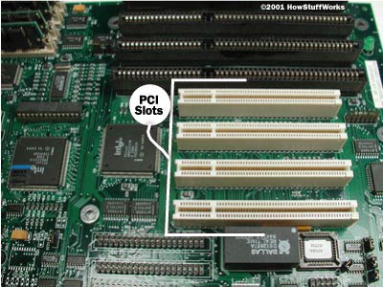
Μητρική Κάρτα (1 από 10)
Πλακέτα που υλοποιεί τη βασική συνδεσμολογία,
Οι εξωτερικές συσκευές συνδέονται με την μητρική μέσω καλωδίων τα οποία προσαρμόζονται σε ειδικές υποδοχές που ονομάζονται θύρες (ports),
Οι κάρτες επέκτασης χρησιμοποιούν κατά κύριο λόγο υποδοχές τύπου PCI (Peripheral Component Interface).
Το Υλικό του Υπολογιστή
15

Slide 16
Μητρική Κάρτα (2 από 10)
Υποδοχή τροφοδοσίας
Συνεχές ρεύμα χαμηλής τάσης , η ισχύς 400-500 Watt και ψύχεται με ανεμιστήρα
Τροφοδοτικό: Ο υπολογιστής είναι μια ηλεκτρονική μηχανή και χρειάζεται απαραίτητα ηλεκτρικό ρεύμα για τη λειτουργία του. Ενώ η τάση του ηλεκτρικού δικτύου που έχουμε στην Ευρώπη, είναι 220 Volt και παρέχει εναλλασσόμενο ρεύμα, τα εξαρτήματα του υπολογιστή δουλεύουν με συνεχές ρεύμα στα 5 και 12 Volt . To τροφοδοτικό είναι μια συσκευή υπεύθυνη για τις δύο αυτές λειτουργίες, δηλαδή:
Μετατρέπει το εναλλασσόμενο ρεύμα σε συνεχές.
Παρέχει τις κατάλληλες τάσεις 5 και 12 Volt, για να τροφοδοτηθούν οι εσωτερικές συσκευές στο κουτί του υπολογιστή.
Το Υλικό του Υπολογιστή
16

Slide 17
Μητρική Κάρτα (3 από 10)
BIOS - Basic Input Output System:
Πρόγραμμα το οποίο εκτελείται με την εκκίνηση. Ελέγχει το υλικό και στη συνέχεια φορτώνει το λειτουργικό. Το ολοκληρωμένο κύκλωμα που είναι το BIOS είναι μνήμη μόνο ανάγνωσης (ROM).
Μπαταρία:
Για την λειτουργία του ρολογιού πραγματικού χρόνου.
Υποδοχές επέκτασης (slots) τύπου PCI:
Τοποθετούνται κάρτες επέκτασης όπως κάρτες δικτύου ή ήχου.
Το Υλικό του Υπολογιστή

Slide 18
Μητρική Κάρτα (4 από 10)
Υποδοχή τύπου AGP (Accelerated Graphics Port):
Τοποθετούνται οι κάρτες γραφικών,
Επιτρέπει την απευθείας επικοινωνία της κάρτας με την κεντρική μνήμη και τον επεξεργαστή με αποτέλεσμα την γρήγορη απεικόνιση τρισδιάστατων γραφικών,
Οι νέες μητρικές έχουν PCI Express που αντικαθιστούν την υποδοχή AGP.
Υποδοχές μνήμης:
Ολοκληρωμένα κυκλώματα μνήμης,
Ταχύτητα!!!
Το Υλικό του Υπολογιστή

Slide 19
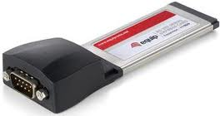
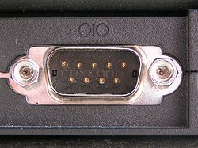
Μητρική Κάρτα (5 από 10)
Στη σειριακή θύρα μπορούμε να συνδέσουμε για παράδειγμα ένα εξωτερικό μόντεμ ή ένα ποντίκι. Επειδή η μεταφορά των δυαδικών ψηφίων γίνεται ένα προς ένα, συνδέουμε συσκευές χαμηλής ταχύτητας. Οι σειριακές θύρες έχουν πια αντικατασταθεί από τις θύρες USB.
Το Υλικό του Υπολογιστή
19

Slide 20
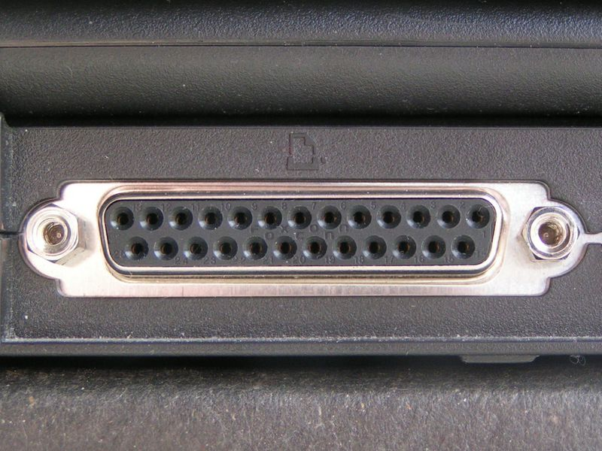
Μητρική Κάρτα (6 από 10)
Στη παράλληλη θύρα όπου τα bits μεταφέρονται ανά οκτώ , συνδέουμε συσκευές οι οποίες απαιτούν μεγαλύτερους ρυθμούς μετάδοσης . Παραδείγματος χάριν εκτυπωτή ή εξωτερικό σκληρό δίσκο
Το Υλικό του Υπολογιστή

Slide 21
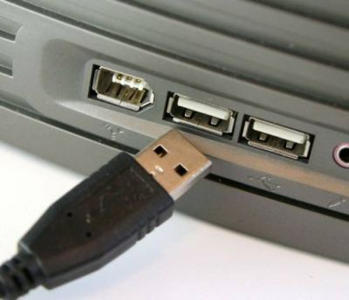
Μητρική Κάρτα (7 από 10)
USB (Universal Serial Bus) Universal Serial Bus
Παρέχουν εύκολο τρόπο σύνδεσης περιφερειακών χωρίς καν επανεκκίνηση του υπολογιστή . Επίσης παρέχουν ενέργεια σε απλές συσκευές όπως τι πληκτρολόγιο και το ποντίκι.
USB 2 το οποίο λειτουργεί με ταχύτητα μεταφοράς 480 Μbps.
Η έκδοση USB 1.0 παρουσιάστηκε το Νοέμβριο του 1995 και η έκδοση 1.1 το Σεπτέμβριο του 1998 για να αποκαταστήσει τα προβλήματα της αρχικής έκδοσης. Η έκδοση 2.0 παρουσιάστηκε τον Απρίλιο του 2000. Η τελευταία έκδοση 3.0 παρουσιάστηκε το Νοέμβριο του 2009.
Το Υλικό του Υπολογιστή

Slide 22
Μητρική Κάρτα (8 από 10)
Ταχύτητες μεταφοράς δεδομένων
Οι πρώτες εκδόσεις USB 1.0 και 1.1 υποστηρίζουν ρυθμούς μεταφοράς δεδομένων:
1.5 Mbps (low speed),
12 Mbps (full speed),
Η έκδοση USB 2.0 υποστηρίζει ταχύτητα έως:
480 Mbps (high speed),
Η έκδοση USB 3.0 υποστηρίζει ταχύτητα έως:
5 Gbps (super speed).
Το Υλικό του Υπολογιστή

Slide 23
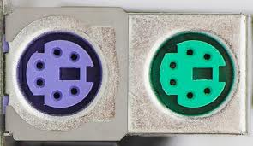
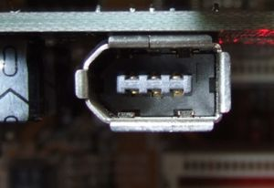
Μητρική Κάρτα (9 από 10)
PS2 συνδέουμε το πληκτρολόγιο και το ποντίκι.
Το Firewire είναι ένας σειριακός δίαυλος που εφευρέθηκε από την Apple και χρησιμοποιείται συνήθως για την σύνδεση αποθηκευτικών συσκευών και βιντεοκαμερών. Η έκδοση “firewire 800” παρέχει 800 Mbps ταχύτητα μεταφοράς.
Το Υλικό του Υπολογιστή

Slide 24
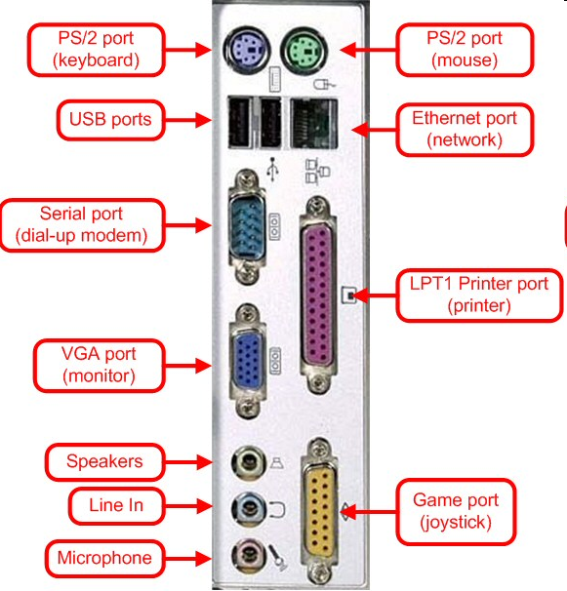
Μητρική Κάρτα (10 από 10)
Το Υλικό του Υπολογιστή

Slide 25
Κεντρική Μονάδα Επεξεργασίας (1 από 5)
Είναι το τμήμα του Η/Υ που επεξεργάζεται τα δεδομένα με βάση ένα πρόγραμμα,
Αποτελεί τον εγκέφαλο του Η/Υ,
η δομή της ΚΜΕ αποτελείται από:
Μονάδα ελέγχου (Control Unit):
Η μονάδα αυτή διαμορφώνει συντονίζει και ελέγχει τις εργασίες όλων των άλλων τμημάτων του ηλεκτρονικού υπολογιστή.
Αριθμητική και Λογική Μονάδα (ALU Arithmetic Logic Unit):
Λειτουργεί υπό τον έλεγχο της Μονάδας Ελέγχου και εκτελεί αριθμητικές και λογικές πράξεις,
Το Υλικό του Υπολογιστή

Slide 26
Κεντρική Μονάδα Επεξεργασίας (2 από 5)
Καταχωρητές (Registers):
Ειδικές και ταχύτητας μνήμες όπου αποθηκεύονται συνήθως ενδιάμεσα αποτελέσματα πράξεων ή δεδομένων , τα οποία η ΚΜΕ χρειάζεται συχνά.
Η λειτουργίας της συντονίζεται από ένα κύκλωμα που λέγεται ρολόι. Οι παλμοί τους οποίους δημιουργεί ανά τακτά χρονικά διαστήματα φροντίζουν ώστε να συγχρονίζεται (ρυθμό και σειρά) η εκτέλεση των εντολών από την ΚΜΕ.
GHz (δισ παλμούς / sec) η συχνότητα του ρολογιού > 3,6 GHz,
Ο πρώτος Η/Υ της ΙΒΜ το 1981 είχε συχνότητα λειτουργίας ήταν 4,77 MHz,
Το Υλικό του Υπολογιστή

Slide 27
Κεντρική Μονάδα Επεξεργασίας (3 από 5)
Όσο μεγαλύτερη η συχνότητα -→ γρηγορότερος,
Η ταχύτητα εξαρτάται από την αρχιτεκτονική , την ποσότητα ενσωματωμένης μνήμης και το είδος λειτουργίας που προορίζεται.
Το Υλικό του Υπολογιστή

Slide 28
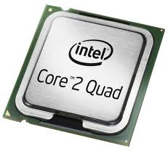
Κεντρική Μονάδα Επεξεργασίας (4 από 5)
Οι τετραπύρηνοι πολλαπλασιάζουν την απόδοση και μειώνουν τις απαιτήσεις σε ενέργεια. Έχουν πάνω από ένα δισ κρυσταλολυχνίες (transistors).
Intel και AMD.
Το Υλικό του Υπολογιστή

Slide 29
Κεντρική Μονάδα Επεξεργασίας (5 από 5)
Μοντέλα CPU.
Intel:
Pentium,
Celeron,
XEON,
Itanium.
AMD:
Athlon,
Duron,
Sempron,
Opteron.
Το Υλικό του Υπολογιστή

Slide 30
Περιφερικές συσκευές
Περιφερικές συσκευές : επιτυγχάνουν την επικοινωνία του H/Y με το περιβάλλον.
Χωρίζονται σε:
Εισόδου,
Εξόδου.
Το Υλικό του Υπολογιστή
30

Slide 31
Συσκευές εισόδου και εξόδου
Συσκευές εισόδου ονομάζονται οι συσκευές που χρησιμοποιούνται από τον χρήστη για να εισάγει πληροφορίες στον υπολογιστή. Ουσιαστικά δρούν ως μεταφραστές ανάμεσα στο χρήστη και στον υπολογιστή.
Συσκευές εξόδου ονομάζονται οι συσκευές στις οποίες παρουσιάζεται το αποτέλεσμα μιας εργασίας που εκτελεί ή μιας εντολής που δίνει ο χρήστης.
Ποια η λειτουργία τους;
Σ’ όλους τους ψηφιακούς υπολογιστές η πληροφορία που λαμβάνεται από τις συσκευές εισόδου μετατρέπεται σε ψηφιακό δυαδικό αριθμητικό σύστημα.
Το Υλικό του Υπολογιστή
31

Slide 32
Συσκευές εισόδου (1 από 2)
Πληκτρολόγιο (keyboard),
Ποντίκι (mouse),
Ιχνόσφαιρα (trackball),
Πινακίδα αφής (touch pad),
Γραφίδα (stylus),
Φωτογραφίδα (light pen),
Σαρωτής (scanner),
Ψηφιακή φωτογραφική μηχανή (digital camera),
Ιστοκάμερα ή κάμερα Web (web camera),
Το Υλικό του Υπολογιστή
32

Slide 33
Συσκευές εισόδου (2 από 2)
Μικρόφωνο (microphone),
Συσκευή ανάγνωσης ραβδοκωδίκων (bar code reader),
Χειριστήριο παιχνιδιών (joystick).
Το Υλικό του Υπολογιστή
33

Slide 34
Πληκτρολόγιο (1 από 4)
Ο σχεδιασμός του βασίζεται στην γραφομηχανή,
Η βασική λειτουργία του πληκτρολογίου είναι η εισαγωγή χαρακτήρων (κειμένου) στον υπολογιστή,
Επιπλέον, περιλαμβάνει αρκετά ακόμα πλήκτρα που βοηθούν στην ευκολότερη πλοήγηση στον υπολογιστή,
Υπάρχουν πληκτρολόγια που συνδέονται με καλώδιο με βύσμα τύπου PS2, σε θύρα USB αλλά και πληκτρολόγια ασύρματης σύνδεσης,
Συνήθως έχουν 105 πλήκτρα,
Το Υλικό του Υπολογιστή
34

Slide 35
Πληκτρολόγιο (2 από 4)
Διατάξεις χαρακτήρων:
Το πληκτρολόγιο περιλαμβάνει όλους τους χαρακτήρες κάποιου αλφάβητου π.χ. του λατινικού, και πολλά σημεία στίξης, διακριτικά σύμβολα, και βοηθητικά πλήκτρα. Ανάλογα με το αλφάβητο και την γλώσσα που χρησιμοποιεί ο χρήστης μπορεί το πληκτρολόγιο να έχει διάφορες διατάξεις πλήκτρων.
Το Υλικό του Υπολογιστή
35

Slide 36
Πληκτρολόγιο (3 από 4)
QWERTY διάταξη:
Ορισμένοι από τους ειδικούς χαρακτήρες που περιέχονται στο πληκτρολόγιο είναι οι ακόλουθοι:
+ _ - = ! @ # $ % ^ & * ( ) ~ ` : ; { } | ¨ " < > ? [] \ , . /
Το Υλικό του Υπολογιστή
36

Slide 37
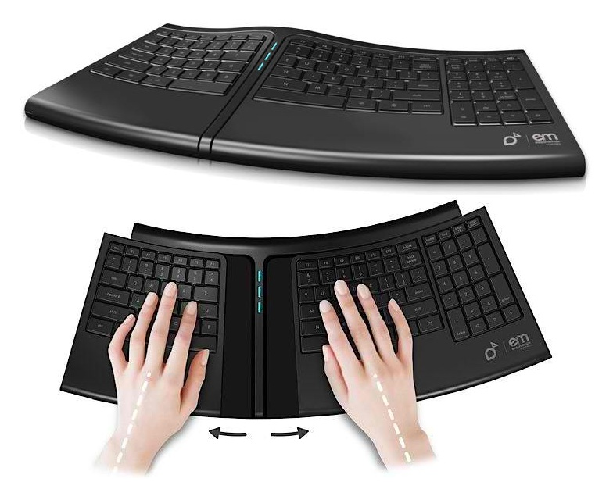
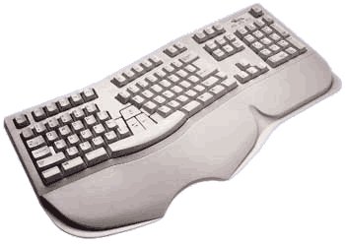
Πληκτρολόγιο (4 από 4)
Εργονομικά πληκτρολόγια.
Για αποφυγή των κινδύνων πρόκλησης κακώσεων στους καρπούς και στα χέρια.
Το Υλικό του Υπολογιστή
37

Slide 38
Ποντίκι (1 από 5)
Mouse - Το όνομα του προέρχεται από το χαρακτηριστικό σχήμα των πρώτων συσκευών του είδους, που θυμίζει το μικρό θηλαστικό.
Είναι μονάδα ελέγχου του δρομέα (cursor) , δηλαδή του φωτεινού βέλους που δηλώνει το σημείο εργασίας στην οθόνη.
Η μορφή αλλάζει ανάλογα με την εργασία που εκτελούμε.
2 πλήκτρα και μια ροδέλα:
Το αριστερό έχει την ίδια λειτουργία με το enter,
Το δεξί εμφανίζει το μενού συντόμευσης ,
Η ροδέλα μας μετακινεί μένα σε ένα έγγραφο.
Το Υλικό του Υπολογιστή
38

Slide 39
Ποντίκι (2 από 5)
Μηχανικό ποντίκι.
Οπτικό ποντίκι:
Χρησιμοποιούν δέσμη φωτός για να προσδιορίζουν την κατεύθυνση προς την οποία τα μετακινεί ο χρήστης και να καθορίζουν την κίνηση του δείκτη στην οθόνη
Ποντίκι Laser:
τα laser ποντίκια έχουν μόνο μία διαφορά: αντί για το LED που ρίχνει διάσπαρτα το φως στην επιφάνεια, έχουν ένα laser που αφήνει μόνο μία μικροσκοπική κηλίδα στην επιφάνεια
Ασύρματα ποντίκια:
Τα ποντίκια αυτά επικοινωνούν με την κεντρική μονάδα ασύρματα, δηλαδή χωρίς την χρήση καλωδίου
Το Υλικό του Υπολογιστή
39

Slide 40
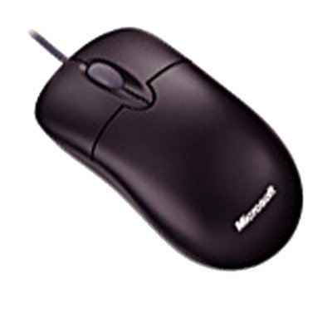
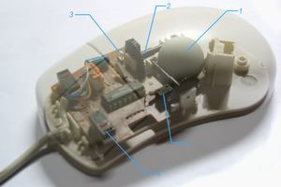
Ποντίκι (3 από 5)
Εσωτερικά μέρη ενός τυπικού μηχανικού ποντικιού: 1. Μπίλια, 2. Πλαστικοί ράβδοι & γρανάζια, 3. LED,
4. taster, 5. Φωτοδίοδος.
Το Υλικό του Υπολογιστή
40

Slide 41
Ποντίκι (4 από 5)
Ιχνόσφαιρα (Trackball):
Μια ιχνόσφαιρα μπορεί να χρησιμοποιηθεί σαν εναλλακτική λύση του ποντικιού. Αυτή η συσκευή έχει κουμπιά παρόμοια με αυτά του ποντικιού, αλλά έχει μια μεγάλη περιστρεφόμενη σφαίρα στο πάνω μέρος του, που χρησιμοποιείται για να μετακινείται ο δείκτης.
Είναι κατάλληλη όταν δεν έχουμε πολύ ελεύθερο χώρο στο γραφείο μας.
Το Υλικό του Υπολογιστή
41

Slide 42
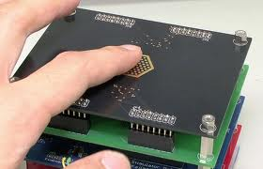
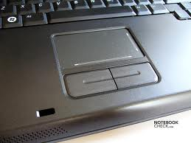
Ποντίκι (5 από 5)
Πινακίδα αφής (Touch pad):
Ανιχνεύει την κίνηση του δακτύλου του χρήστη ή μιας γραφίδας μέσω αισθητήρων πίεσης και στην συνέχεια μετακινεί τον δείκτη στη οθόνη.
Το Υλικό του Υπολογιστή
42

Slide 43
Γραφίδα
Χρησιμοποιείται σε συνδυασμό με μια πινακίδα αφής είτε απευθείας σε μια οθόνη αφής και μας επιτρέπει να δείχνουμε εντολές και εικονίδια με μεγαλύτερη ακρίβεια , χωρίς να έρχεται σε επαφή η πινακίδα αφής ή η οθόνη με το δάκτυλο μας. Επίσης μας δίνει δυνατότητες να κρατάμε χειρόγραφες σημειώσεις σε ένα tablet pc.
Το Υλικό του Υπολογιστή
43

Slide 44
Φωτογραφίδα (1 από 2)
Η Φωτογραφίδα (light pen) χρησιμοποιείται για τον προσδιορισμό ενός σημείου της οθόνης.
Χειρίζεται από τον χρήστη υπολογιστή, ως συσκευή που συνδυάζει λειτουργίες του πληκτρολογίου και του ποντικιού.
Οι πένες φωτός δεν χρησιμοποιούνται ευρέως καθώς απαιτούν πολύ κίνηση χεριού και έτσι συνήθως κουραστικές και δεν είναι άνετες για να χρησιμοποιηθούν για μεγάλα διαστήματα.
Πιθανές χρήσεις:
γραμμές παραγωγής,
επιστημονικά εργαστήρια,
όπου η σκόνη ή άλλοι περιβαλλοντολογικοί παράγοντες κάνουν μη πρακτική τη χρήση ενός πληκτρολογίου ή ποντικιού.
Το Υλικό του Υπολογιστή
44

Slide 45
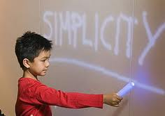
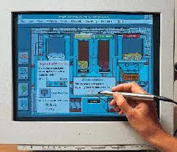
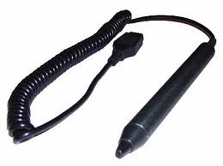
Φωτογραφίδα (2 από 2)
Χρησιμοποιούνται συχνά από γραφίστες, σχεδιαστές και μηχανικούς .
Το Υλικό του Υπολογιστή
45

Slide 46
Σαρωτής (1 από 2)
Οι σαρωτές (scanner) είναι συσκευές εισόδου που χρησιμοποιούνται για να εντοπίζουν εικόνες ή κείμενο σε χαρτί και να τα μεταφράζουν μετά σε δεδομένα.
Η ποιότητα της σάρωσης εξαρτάται από την ανάλυση και το πλήθος χρωμάτων που υποστηρίζει ο σαρωτής.
Η ανάλυση υπολογίζεται σε dpi (dots per inch).
Υπάρχουν δυο κύριοι τύποι σαρωτών:
Χειρός,
Επίπεδοι.
Το Υλικό του Υπολογιστή
46

Slide 47
Σαρωτής (2 από 2)
Αν χρησιμοποιηθεί ένας σαρωτής για να σαρώσει μια σελίδα κειμένου, μπορεί να χρησιμοποιηθεί ένα πρόγραμμα OCR (Optical Character Recognition - Οπτικής Αναγνώρισης Χαρακτήρων) για να μετατρέψει την εικόνα σε αρχείο κειμένου,
Μια κατηγορία scanner είναι οι αναγνώστες ραβδωτού κώδικα (bar code reader).
Το Υλικό του Υπολογιστή
47

Slide 48
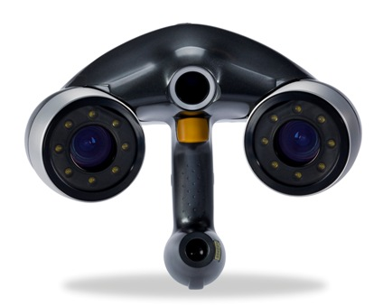
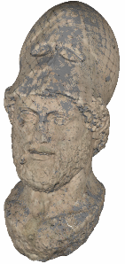
3D Scanner (1 από 3)
Το Υλικό του Υπολογιστή
48

Slide 49
3D Scanner (2 από 3)
Εφαρμογές:
Multimedia/Διασκέδαση: Σαρώσεις προσώπων/σώματος για ρεαλιστική παρουσίαση ανθρώπων για ειδικά εφέ ή αντικατάσταση προσώπων (stunts).
Μουσεία/Πολιτιστική κληρονομιά: Αναπαραγωγή έργων τέχνης, μουσεία εικονικής πραγματικότητας, παραγωγή αντιγράφων για εμπορικούς και διαφημιστικούς σκοπούς, αναστήλωση κατεστραμμένων αρχαίων ευρημάτων, ανακατασκευή αρχαιολογικών εδωλίων ή περιοχών, 3D αναπαραγωγή αρχαιολογικών/ιστορικών τοποθεσιών, σάρωση απολιθωμάτων, σάρωση απολιθωμάτων για ανάλυση, εκπαιδευτικοί και ανακατασκευαστικοί σκοποί.
Το Υλικό του Υπολογιστή
49

Slide 50
3D Scanner (3 από 3)
E-Marketing/Ανάπτυξη ιστοσελίδων: Σάρωση αντικειμένων για διαδραστικά 3D περιεχόμενα (π.χ. 3D εμφάνιση ή κίνηση προϊόντων προς πώληση μέσω διαδικτύου).
Βιομηχανικός σχεδιασμός: Αντίστροφη μηχανολογία (σχέδια από υπάρχοντα έγχρωμα αντικείμενα), έλεγχος μορφής και χρώματος αντικειμένων, τεχνικά εγχειρίδια, 3D διαδραστική συνεργασία.
Άλλες εφαρμογές περιλαμβάνουν 3D σαρώσεις υπαρχόντων αντικειμένων, αρχαιολογικά ευρήματα, αρχαιολογικές τοποθεσίες, 3D αρχειοθέτηση, σάρωση πολύπλοκων μορφών, αρχειοθέτηση μετρήσεων, ηλεκτρονικά μοντέλα, συσκευασία και ταχεία πρωτοτυποποίηση.
Το Υλικό του Υπολογιστή
50

Slide 51
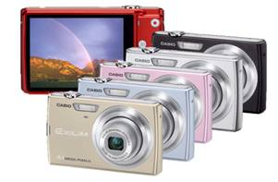
Ψηφιακή φωτογραφική μηχανή
Αποθηκεύει τη φωτογραφία σε ψηφιακή μορφή σε ειδικές κάρτες μνήμης,
Μέσω καλωδίου η μεταφορά των εικόνων στον υπολογιστή,
Οι φωτογραφίες αποτελούνται από χιλιάδες εικονοστοιχεία ή πίξελ,
Ανάλυση μιας φωτογραφίας είναι ο αριθμός των εικονοστοιχείων.
Το Υλικό του Υπολογιστή
51

Slide 52
Ιστοκάμερα ή Κάμερα Διαδικτύου (1 από 2)
Μία web camera είναι μια κάμερα η οποία τροφοδοτεί τις εικόνες σε πραγματικό χρόνο σε ένα δίκτυο υπολογιστών, συχνά μέσω USB, Ethernet ή Wi-Fi.
Η πιο δημοφιλή χρήση τους είναι η δημιουργία δεσμών βίντεο, επιτρέποντας τους υπολογιστές να λειτουργήσουν ως εικονοτηλέφωνα.
Αυτή η κοινή χρήση ως μια βιντεοκάμερα για το Ίντερνετ (World Wide Web[www]) έδωσε στην κάμερα το όνομά της.
Άλλες δημοφιλείς χρήσεις περιλαμβάνουν την επιτήρηση της ασφάλειας.
Το Υλικό του Υπολογιστή
52

Slide 53
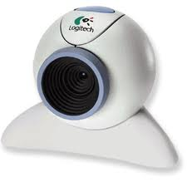
Ιστοκάμερα ή Κάμερα Διαδικτύου (2 από 2)
Η web camera είναι γνωστή για το χαμηλό κόστος παραγωγής της, που την καθιστά το χαμηλότερο κόστος για μορφή βιντεοτηλεφωνίας.
Έχει επίσης γίνει μια πηγή ασφάλειας, αφού κάποιες κάμερες μπορούν να ενεργοποιηθούν εξ αποστάσεως μέσω spyware.
Το Υλικό του Υπολογιστή
53

Slide 54
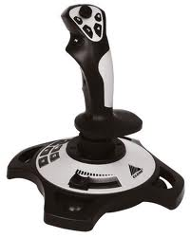
Χειριστήριο
Χειριστήριο (Joystick) για παιχνίδια.
Το Υλικό του Υπολογιστή
54

Slide 55
Μικρόφωνο (1 από 2)
Microphone,
Μετατρέπει τα ακουστικά κύματα σε ηλεκτρικά σήματα,
Εγγραφή ήχου,
Υπαγόρευση κειμένου,
Φωνητική συνομιλία .
Το Υλικό του Υπολογιστή
55

Slide 56
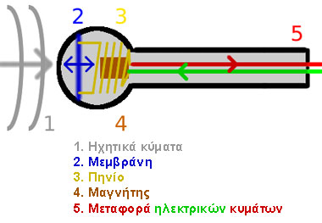
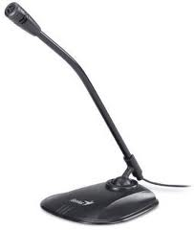
Μικρόφωνο (2 από 2)
Το Υλικό του Υπολογιστή
56

Slide 57
Συσκευές Εξόδου (1 από 2)
Μια συσκευή εξόδου λαμβάνει δεδομένα από έναν υπολογιστή (ή αν προτιμάτε ο υπολογιστής "εξάγει" σε αυτήν δεδομένα) και τα μετατρέπει σε μια άλλη μορφή.
Οι πρώτοι υπολογιστές χρησιμοποιούσαν χαρτί.
Το Υλικό του Υπολογιστή
57

Slide 58
Συσκευές Εξόδου (2 από 2)
Οθόνη και Κάρτα Γραφικών,
Εκτυπωτής,
Σχεδιογράφος,
Κάρτα Ήχου,
Ηχεία,
Συνθέτης ομιλίας,
Ακουστικά.
Το Υλικό του Υπολογιστή
58

Slide 59
Κάρτα Γραφικών (1 από 3)
Η κάρτα γραφικών είναι τμήμα ενός υπολογιστή, το οποίο λαμβάνει ψηφιακά δεδομένα από την Κεντρική Μονάδα Επεξεργασίας (CPU) για να τα μετατρέψει σε εικόνα, η οποία θα προβληθεί στην οθόνη,
Τοποθετείται σε θύρα επέκτασης PCI Express ή AGP,
Μερικές μητρικές τις έχουν ενσωματωμένες,
Διαθέτουν ξεχωριστό επεξεργαστή (graphics processing unit),
Δική τους μνήμη τύπου DDR, 256ΜΒ – 4GB,
Το Υλικό του Υπολογιστή
59

Slide 60
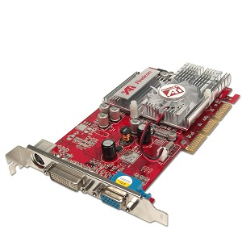
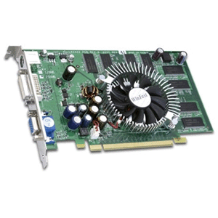
Κάρτα Γραφικών (2 από 3)
Παιχνίδια, επαγγελματικές εφαρμογές,
Δύο εξόδους:
Αναλογική VGA,
Ψηφιακή DVI.
Το Υλικό του Υπολογιστή
60

Slide 61
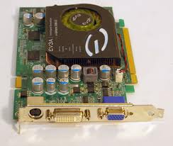
Κάρτα Γραφικών (3 από 3)
S-Video, DVI and VGA ports.
Το Υλικό του Υπολογιστή
61

Slide 62
Οθόνη (1 από 6)
Στην οθόνη απεικονίζονται οι πληροφορίες και τα δεδομένα, τα οποία παράγει ο Η/Υ.
Αποτελείται από μία λυχνία καθοδικών ακτινών (CRT – Cathode Ray Tube) η οποία φέρει μια επικάλυψη από φώσφορο.
Ένας εκτοξευτής ηλεκτρονίων σαρώνει όλη την επιφάνεια (από αριστερά προς τα δεξιά και από πάνω έως κάτω) εκτοξεύοντας ηλεκτρόνια, τα οποία προσπίπτουν στον φώσφορο, τον φωτίζουν σχηματίζοντας έτσι τα γραφικά .
Τεχνολογία:
LCD (Liquid Crystal Display),
TFT (Thin Film Transistor),
Καθοδικού σωλήνα.
Το Υλικό του Υπολογιστή
62

Slide 63
Οθόνη (2 από 6)
Μέγεθος:
Μήκος διαγωνίου (σε ίντσες),
>17’’,
22, 24 και 30 για γραφικές τέχνες ή επιτραπέζια τυπογραφία,
Ανάλυση:
Αριθμός εικονοστοιχείων (pixels) τα οποία ο Η/Υ έχει την δυνατότητα να φωτίσει,
Η ανάλυση είναι το γινόμενο του αριθμού των pixels μιας οριζόντιας γραμμής της οθόνης επί τον αριθμό των pixels της στήλης της,
Οθόνη 1024x768 → 786.432 σημείων,
Το Υλικό του Υπολογιστή
63

Slide 64
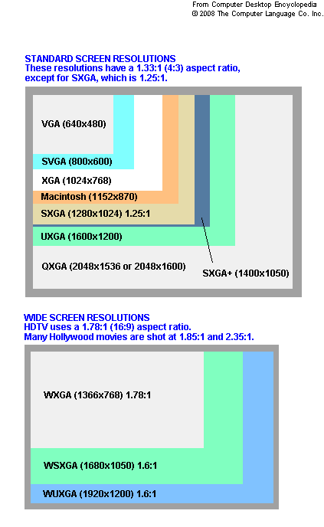
Οθόνη (3 από 6)
Συχνότητα κάθετης σάρωσης:
Είναι ο ρυθμός ανανέωσης ολόκληρης της οθόνης,
Τιμή σε Hz, όσο μικρότερη τιμή τόσο ποιο εμφανές το τρεμούλιασμα.
Το Υλικό του Υπολογιστή
64

Slide 65
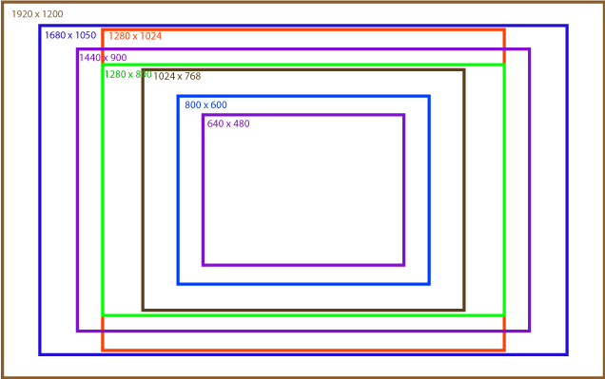
Οθόνη (4 από 6)
Το Υλικό του Υπολογιστή
65

Slide 66
Οθόνη (5 από 6)
Τιμές ανάλυσης με βάση το μέγεθος της οθόνης.
Μέγεθος οθόνης | Συνιστώμενη ανάλυση
Οθόνη 15 ιντσών | 1024 × 768
Οθόνη 17 έως 19 ιντσών | 1280 × 1024
Οθόνη 20 ιντσών ή μεγαλύτερη | 1600 × 1200
Το Υλικό του Υπολογιστή
66

Slide 67
Οθόνη (6 από 6)
Βάθος χρώματος:
Bit,
Περιγράφει το pixel,
Είναι το πλήθος των χρωμάτων ενός pixel,
8 bit → 256 χρώματα,
65.536 χρώματα ή
16.777.216
Touch screen:
Info kiosk,
Η λειτουργία τους τις κατατάσσει και στην κατηγορία των συσκευών εισόδου.
Το Υλικό του Υπολογιστή
67

Slide 68
Εκτυπωτής (1 από 2)
Περιφερειακή μονάδα η οποία δίνει τη δυνατότητα να εκτυπώσουμε σε χαρτί κείμενα, γραφικά και γενικότερα τα αποτελέσματα ενός προγράμματος.
Τα βασικά χαρακτηριστικά είναι : Ποιότητα και ταχύτητα.
Ποιότητα:
Κουκίδες ανά ίντσα (Dpi – dots per inch ),
600-1800 dpi,
Το Υλικό του Υπολογιστή
68

Slide 69
Εκτυπωτής (2 από 2)
Ταχύτητα
Χαρακτήρες/δευτερόλεπτο cps ή
Σελίδες / λεπτό ppm.
Σύμφωνα με τον τρόπο λειτουργίας χωρίζονται σε 2 κατηγορίες:
Σειριακοί,
Σελίδας.
Το Υλικό του Υπολογιστή
69

Slide 70
Σειριακοί εκτυπωτές
Ανάλογα με τον μηχανισμό χωρίζονται σε :
Ακίδων (dot matrix printer),
Εκτόξευση μελάνης,
Λέιζερ.
Το Υλικό του Υπολογιστή
70

Slide 71
Εκτυπωτής Ακίδων (1 από 3)
Ακίδων (dot matrix printer):
Έχει σαν μηχανισμό εκτύπωσης μια κινητή κεφαλή με ενσωματωμένο ένα αριθμό ακίδων,
Πίεση ακίδων πάνω στην μελανοταινία η οποία βρίσκεται μπροστά από το χαρτί εκτύπωσης,
Η ποιότητα των εγγράφων εξαρτάται από τον αριθμό των ακίδων που διαθέτει η κεφαλή εκτύπωσης,
Ακίδες 9, 18 ή 24.
Είναι θορυβώδεις,
Χαμηλό κόστος αγοράς,
Χαμηλό κόστος εκτύπωσης ,
Ιδανικοί για εκτύπωση διπλότυπων εντύπων πχ τιμολόγια .
Το Υλικό του Υπολογιστή
71

Slide 72
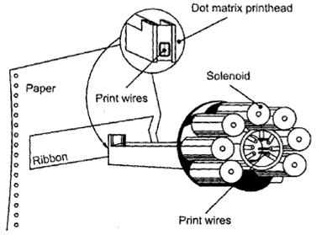
Εκτυπωτής Ακίδων (2 από 3)
Το Υλικό του Υπολογιστή
72

Slide 73
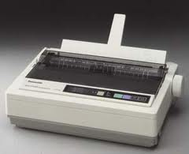
Εκτυπωτής Ακίδων (3 από 3)
Το Υλικό του Υπολογιστή
73

Slide 74
Εκτυπωτές με εκτόξευση μελάνης (1 από 2)
Ink jet.
Ραντίζει με σταγονίδια μελάνης το χαρτί εκτύπωσης και αποτυπώνει με αυτό τον τρόπο τους χαρακτήρες.
Πλεονεκτήματα :
Καλή ποιότητα,
Αθόρυβη λειτουργία,
Μπορούν να εκτυπώσουν σε ειδικό χαρτί εικόνες με φωτογραφική ποιότητα,
Μειονεκτήματα:
Μικρή ταχύτητα,
Κόστος λειτουργίας.
Το Υλικό του Υπολογιστή
74

Slide 75
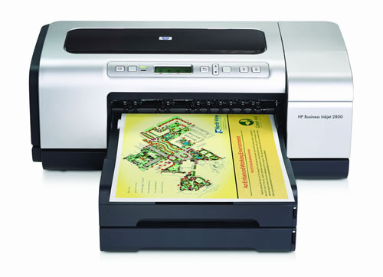
Εκτυπωτές με εκτόξευση μελάνης (2 από 2)
Το Υλικό του Υπολογιστή
75

Slide 76
Εκτυπωτές Σελίδας
Η λειτουργία τους στηρίζεται στις ακτίνες laser, οι οποίες σαρώνουν την επιφάνεια ενός ειδικού τυμπάνου και παράγουν χαρακτήρες, σύμβολα ή σχήματα πάνω σε αυτό.
Η ακτίνα laser φωτίζει τα σημεία πρόσκρουσης με το τύμπανο, οπότε έλκονται οι ετερώνυμα φορτισμένοι κόκκοι γραφίτη (toner).
Στη συνέχεια τοποθετείται η σελίδα χαρτιού σε επαφή με το τύμπανο με συνέπεια να προσκολληθούν οι κόκκοι του γραφίτη πάνω σε αυτήν.
Το Υλικό του Υπολογιστή
76

Slide 77
Εκτυπωτής Λέιζερ (1 από 2)
Διαθέτουν ενσωματωμένη μνήμη η οποία μπορεί να αυξηθεί,
Υπάρχουν μοντέλα που έχουν δικό τους επεξεργαστή,
Υψηλή απόδοση (1200 dpi),
Είναι αθόρυβοι,
Υψηλή ταχύτητα εκτύπωσης ( 8 -35 σελίδες ανά λεπτό),
Ιδανικοί για εκτύπωση επαγγελματικών εγγράφων.
Το Υλικό του Υπολογιστή
77

Slide 78
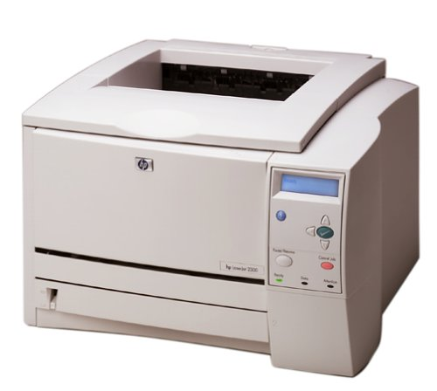
Εκτυπωτής Λέιζερ (2 από 2)
Το Υλικό του Υπολογιστή
78

Slide 79
Σχεδιογράφος (1 από 2)
Plotter,
Μπορεί να σχεδιάσει υψηλής ποιότητας σχέδια ή γραφικά πάνω σε χαρτί με μονόχρωμες ή έγχρωμες πένες,
Μηχανικούς και γραφίστες,
Υπάρχουν σχεδιογράφοι με πενάκια (στυλό) αλλά και σχεδιογράφοι έγχυσης μελάνης (inkjet),
Διακρίνονται σε:
Επίπεδους σχεδιογράφους,
Σχεδιάζουν πάνω σε χαρτί με κίνηση της πένας σε όλο το μήκος και πλάτος του επιπέδου σχεδίασης,
Το Υλικό του Υπολογιστή
79

Slide 80
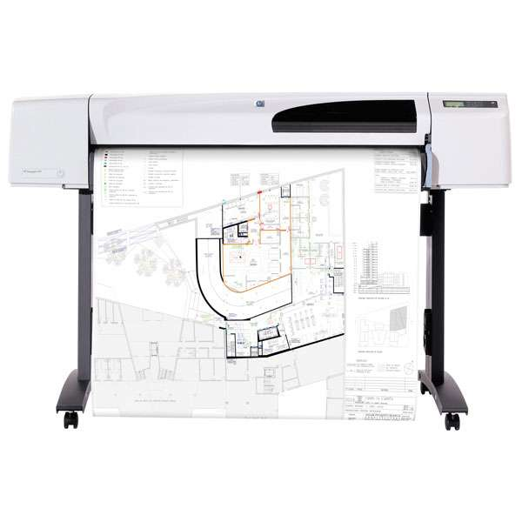
Σχεδιογράφος (2 από 2)
Σχεδιογράφους με κινούμενο χαρτί,
Συνδυασμός της κίνησης του χαρτιού και της πένας.
Το Υλικό του Υπολογιστή
80

Slide 81
Κάρτα ήχου (1 από 3)
Sound Board,
Είναι κάρτα επέκτασης και τοποθετείται σε μια ελεύθερη θύρα στο εσωτερικό του υπολογιστή,
Σήμερα είναι ενσωματωμένη,
Μας δίνει την δυνατότητα να αναπαράγουμε και να ηχογραφήσουμε ήχο και ομιλία,
Πρέπει να έχει μέγεθος δειγματοληψίας 16 bit και ρυθμό δειγματοληψίας 44.1 KHz,
DSP (Digital Sound Processor) είναι ο εξειδικευμένος επεξεργαστής που πραγματοποιεί την επεξεργασία του ήχου,
Το Υλικό του Υπολογιστή
81

Slide 82
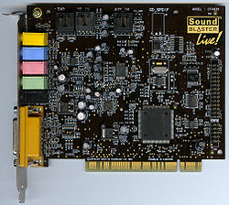
Κάρτα ήχου (2 από 3)
Βασικά Κυκλώματα:
ADC (Analog to Digital Converter),
DAC (Digital to Analog Converter ).
Το Υλικό του Υπολογιστή
82

Slide 83
Κάρτα ήχου (3 από 3)
Συνδέσεις:
Χρώμα | Λειτουργία
Ροζ | Αναλογική είσοδος ήχου για μικρόφωνο. (Συνήθως μονοφωνική)
Ανοιχτό μπλε | Αναλογική είσοδος ήχου. (στερεοφωνική)
Λαιμ πράσινο | Αναλογική γραμμή εξόδου για το κύριο στερεοφωνικό σήμα (εμπρόσθια ηχεία ή ακουστικά).
Μαύρο | Αναλογική γραμμή εξόδου για τα πίσω ηχεία.
Πορτοκαλί | S/PDIF Ψηφιακή έξοδος (μερικές φορές χρησιμοποιείται εναλλακτικά ως αναλογική γραμμή εξόδου για το κεντρικό ηχείο)
Το Υλικό του Υπολογιστή
83

Slide 84
Ηχεία – Ακουστικά
Speakers – headphones,
Για να ακούσουμε τον ήχο που παράγεται από την κάρτα ήχου,
Έχουν ενσωματωμένο ενισχυτή,
Πολλές οθόνες έχουν ενσωματωμένα ηχεία και μικρόφωνο.
Το Υλικό του Υπολογιστή
84

Slide 85
Συνθέτης ομιλίας (1 από 2)
Speech Synthesizer,
Κάρτα επέκτασης που συνοδεύεται από λογισμικό και δίνει την δυνατότητα στον υπολογιστή ηχητικής αναπαραγωγής ενός κειμένου,
Για άτομα με ειδικές ανάγκες.
Το Υλικό του Υπολογιστή
85

Slide 86
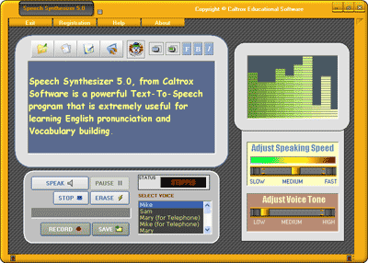
Συνθέτης ομιλίας (2 από 2)
Το Υλικό του Υπολογιστή
86

Slide 87
Τέλος Ενότητας

